Slide 1

Název školy: Střední průmyslová škola, Ostrava - Vítkovice, příspěvková organizace
Autor: Mgr. Lenka Hrušková
Datum: 24. 10. 2012
Název: VY_ 32 _INOVACE _6.2.3
Číslo projektu: CZ.1.07/1.5.00/34.0125
Téma: Konečné řešení
Anotace: Prezentace slouží k zopakování probraného učiva. Studenti si písemně i ústně procvičí poznatky o 2. světové válce.

Slide 2
Holocaust
Z řeckého holos = celý, kaustos = spálený.
Hebrejsky šoa (neštěstí, pohroma).
Romsky porajmos (spolknutí, zničení).
= označení pro systematické a státem provozované pronásledování a hromadné vyvražďování osob prováděné nacistickým Německem a jeho spojenci v době 2. světové války.

Slide 3
holocaust
Během této genocidy vyvražděno kolem 6 milionů Židů.
11 – 17 milionů dalších etnických, náboženských a politických skupin:
Romů,
Slovanů,
komunistů a sociálních demokratů,
tělesně i mentálně postižených,
homosexuálů,
Svědků Jehovových ….

Slide 4
Norimberské zákony
Prostředek uskutečňování nacistické rasové diskriminace a genocidy v Německu a na okupovaných územích.
První veřejná akce Němců proti Židům – bojkot židovských obchodů, bank, lékařů a advokátů – již v roce 1933.
7. dubna 1933 rasová očista státního aparátu.
15. září 1935 přijaty norimberské zákony – zákon o říšském občanství a zákon na ochranu německé krve a cti + další zákony sloužící k perzekuci.

Slide 5
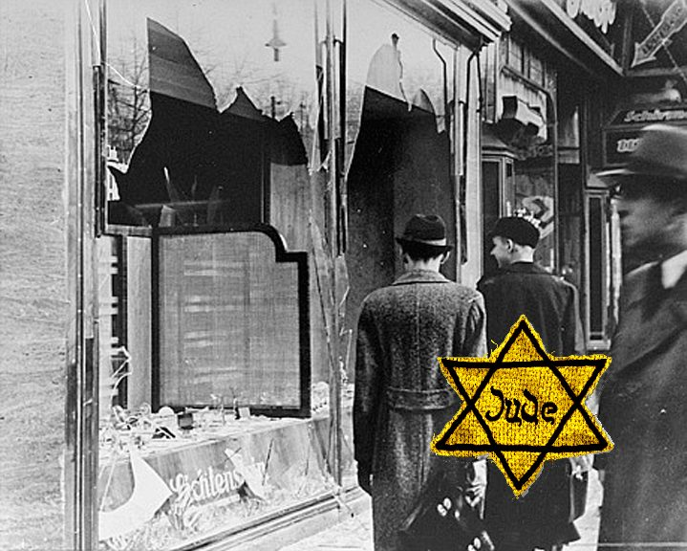
Křišťálová noc

Slide 6
Křišťálová noc
9. 11. 1938 atentát na německého diplomata Ernsta von Ratha v Paříži – záminka k pogromu
Kristallnacht = Křišťálová noc.
Atentát údajně spáchal 17letý židovský mladík.
9. – 10. 11. násilné akce proti německým Židům – násilí, rozbíjení výloh židovských obchodů, rabování.
ARIZACE = vyvlastňování židovského majetku ve prospěch Němců – árijců.

Slide 7
Konference ve wannsee
Setkání vysokých představitelů nacistického Německa – 20. 1. 1942 na zámečku u jezera Wannsee poblíž Berlína.
Jediný bod jednání – tzv. konečné řešení židovské otázky – jednání přísně tajné, až v roce 1947 nalezena americkými vyšetřovateli kopie zápisu = jediný důkaz o závěrech konference.

Slide 8
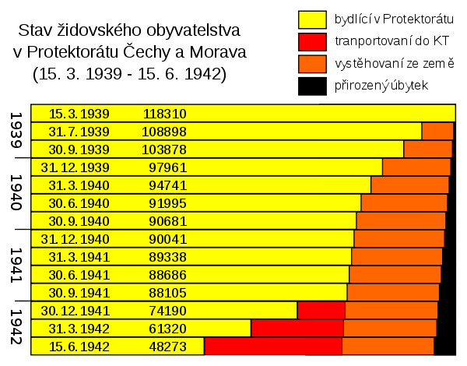

Slide 9
Konečné řešení
Zpočátku Židé zabíjeni při tzv. pogromech – povražděni polovojenskými a protižidovskými komandy.
Konečné řešení – od roku 1942 koncentrováni v ghettech, koncentračních táborech, nakonec posíláni do koncentračních táborů = továrny na smrt.
Řada lidí zahynula již při transportu –
v dobytčích vagonech, několik dní bez jídla a vody.

Slide 10
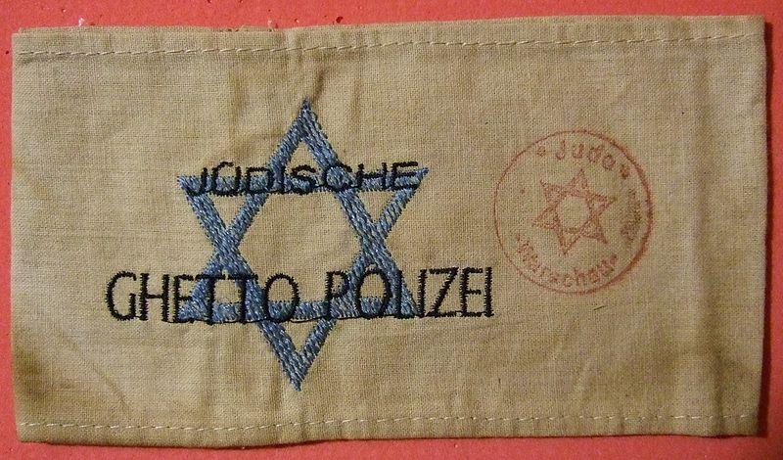

Slide 11
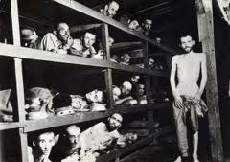

Slide 12
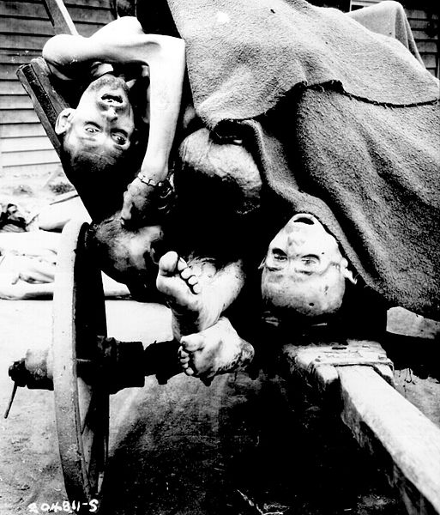

Slide 13
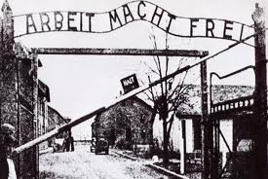

Slide 14
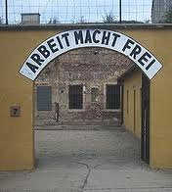

Slide 15
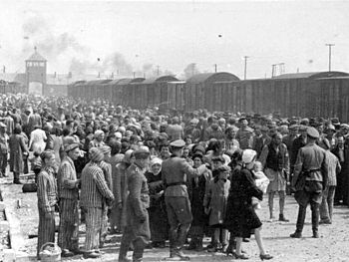

Slide 16
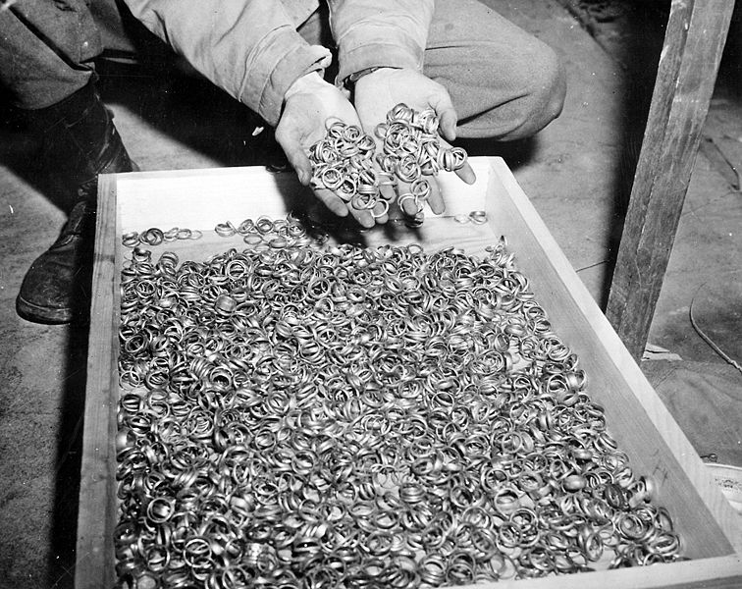

Slide 17
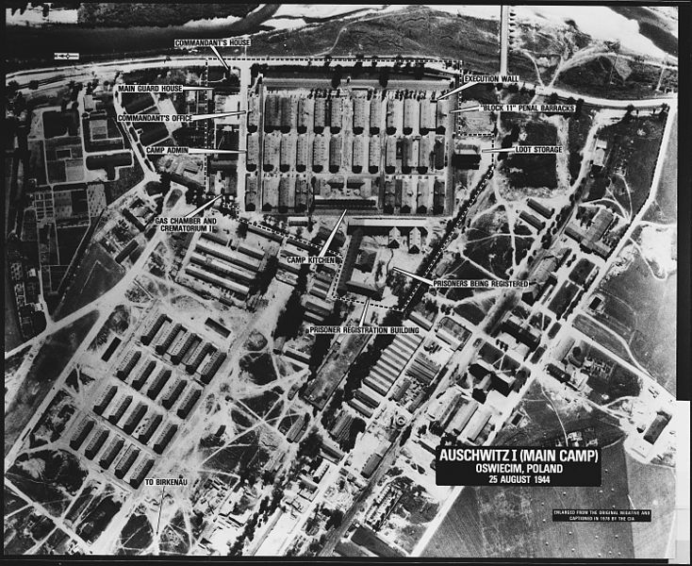
Letecký pohled na Osvětim

Slide 18
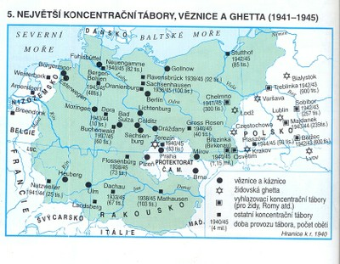

Slide 19
Vypracovala Mgr. Lenka Hrušková
Seznam zdrojů:
http://commons.wikimedia.org/wiki/ [cit. 2012-10-24]
Tabulka – Stav židovského obyvatelstva :
http://commons.wikimedia.org/wiki/ Daniel Baránek /[cit. 2012-10-24]
MAREK,Jaroslav a kol. České a československé dějiny. 1.vyd. Praha. Fortuna, 1991. ISBN 80 – 85298-29-5.

